Slide 1

JSP 페이지의 액션 태그
5
이번 Chapter에서는 JSP 페이지에서 페이지의 모듈화와 흐름 제어를 위한 include, forward 액션 태그를 학습하고 템플릿 페이지를 작성하여 JSP 페이지를 모듈화하는 것에 대해 알아본다.

Slide 2

목차(1/2)
액션 태그의 개요
01
JSP 페이지의 모듈화
02
include 액션 태그-<jsp:include>
include 디렉티브-<%@include>

Slide 3
목차(2/2)
JSP 페이지의 흐름 제어
03
forward 액션 태그의 개요-<jsp:forward>
forward 액션 태그의 기본 사용법
템플릿 페이지를 사용한 JSP 페이지의 모듈화
04
탬플릿 페이지의 개요
탬플릿 페이지 작성하기

Slide 4
액션 태그의 개요
01
페이지 사이의 제어를 이동시킬 수도 있고, 다른 페이지의 실행 결과를 현재의 페이지에 포함시킬 수 있음
JSP가 제공하는 액션 태그에는 include, forward, plug-in, useBean, setProperty, getProperty 등이 있음

Slide 5
액션 태그의 개요
01
include 액션 태그 : <jsp:include>
다른 페이지의 실행 결과를 현재의 페이지에 포함시킬 때 사용
forward 액션 태그 : <jsp:forward>
웹 페이지 간의 제어를 이동시킬 때 사용
plug-in 액션태그 : <jsp:plug-in>
웹 브라우저에서 자바 애플릿을 실행시킬 때 사용

Slide 6
액션 태그의 개요
01
useBean 액션 태그 : <jsp:useBean>
자바빈을 JSP 페이지에서 사용할 때 사용
setProperty 액션 태그 : <jsp:setProperty>
프로퍼티의 값을 세팅할 때 사용
getProperty 액션 태그 : <jsp:getProperty>
프로퍼티의 값을 얻어낼 때 사용

Slide 7

JSP 페이지의 모듈화
02
include 액션 태그-<jsp:include>
다른 페이지의 처리 결과를 현재 페이지에 포함
페이지를 모듈화 할 때 사용
기본적인 사용법
<jsp:include page=“포함될 페이지" flush="false"/>
page속성 : 결과가 포함될 페이지명
flush 속성 : 포함될 페이지로 제어가 이동될 때, 현재 포함하는 페이지가 지금까지 출력 버퍼에 저장한 결과를 처리하는 방법을 결정(false 권장)

Slide 8
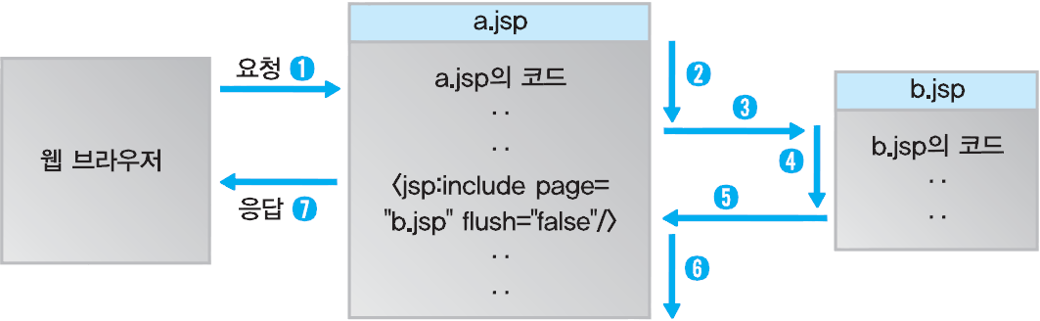
JSP 페이지의 모듈화
02
include 액션 태그-<jsp:include>
include 액션 태그의 처리 과정
▲ include 액션 태그의 처리 과정

Slide 9
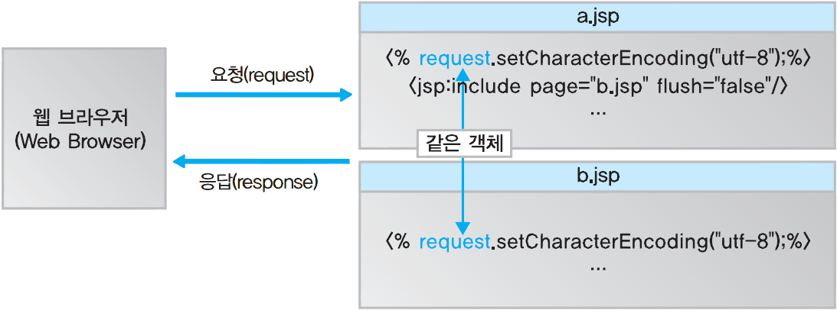
JSP 페이지의 모듈화
02
include 액션 태그-<jsp:include>
include 액션 태그의 처리 과정
▲ include 액션 태그를 사용하는 두 페이지는 같은 request 객체를 공유

Slide 10
JSP 페이지의 모듈화
02
include 액션 태그-<jsp:include>
include 액션 태그의 처리 과정
① 웹 브라우저가 a.jsp 페이지를 웹 서버에 요청
② 서버는 요청받은 a.jsp 페이지를 처리 → 출력 내용은 출력 버퍼에 저장
③ 프로그램제어를 b.jsp 페이지로 이동
④ b.jsp 페이지를 처리. b.jsp 페이지 내에 출력 내용을 출력 버퍼에 저장

Slide 11
JSP 페이지의 모듈화
02
include 액션 태그-<jsp:include>
include 액션 태그의 처리 과정
⑤ b.jsp 페이지를 처리가 끝나면, 다시 a.jsp 페이지로 프로그램의 제어가 이동 → 이동 위치는 <jsp:include page="b.jsp" flush="false"/> 문장 다음
⑥ a.jsp 페이지의 나머지 부분을 처리, 출력할 내용이 있으면 출력 버퍼에 저장
⑦ 출력 버퍼의 내용을 웹 브라우저로 응답

Slide 12
JSP 페이지의 모듈화
02
include 액션 태그-<jsp:include>
include 액션 태그에서 포함되는 페이지에 값 전달
include 액션 태그의 바디(body) 안에 param 액션 태그(<jsp:param>)를 사용
<jsp:include page="포함되는 페이지" flush="false">
<jsp:param name="paramName1" value="var1"/>
<jsp:param name="paramName2" value="var2"/>
</jsp:include>

Slide 13
JSP 페이지의 모듈화
02
include 액션 태그-<jsp:include>
JSP 페이지의 중복 영역 처리
페이지의 통일성을 가짐
템플릿 페이지 사용
중복되는 페이지의 호출은 include액션 태그 사용
페이지의 통일성을 가짐

Slide 14
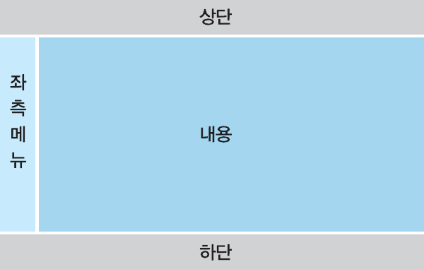
JSP 페이지의 모듈화
02
include 액션 태그-<jsp:include>

Slide 15
JSP 페이지의 모듈화
02
include 액션 태그-<jsp:include>
같은 구조 유지
상단 : 로고 포함한 메뉴
좌측 : 메뉴(하위 메뉴 포함)
중앙 : 내용
하단 : 회사 소개, 찾아오는 길, 보안 정책 등의 내용을 포함

Slide 16
JSP 페이지의 모듈화
02
include 액션 태그-<jsp:include>
상단, 좌측메뉴, 하단의 경우 같은 내용을 표시해야 하는 경우가 많음
중앙의 내용부분의 내용만 계속 변경

Slide 17
JSP 페이지의 모듈화
02
include 액션 태그-<jsp:include>
<table>태그를 사용한 경우
<table>
<tr>
<td colspan="2">상단</td>
</tr>
<tr>
<td>좌측</td>
<td>중앙의 내용</td>
</tr>
<tr>
<td colspan="2">하단</td>
</tr>
</table>

Slide 18
JSP 페이지의 모듈화
02
include 액션 태그-<jsp:include>
HTML5의 문서 구조를 사용한 경우
<header>
<nav>상단</nav>
</header>
<div id="leftMenu">
좌측
</div>
<section id="content">
중앙의 내용
</section>
<footer>
하단
</footer>

Slide 19
JSP 페이지의 모듈화
02
include 액션 태그-<jsp:include>
페이지 모듈화 구현 예 : <table> 태그 사용
<table>
<tr>
<td colspan="2"><jsp:include page="top.jsp" flush="false"/></td>
</tr>
<tr>
<td><jsp:include page="left.jsp" flush="false"/></td>
<td><jsp:include page="<%=content%>" flush="false"/></td>
</tr>
<tr>
<td colspan="2"><jsp:include page="bottom.jsp "flush="false"/></td>
</tr>
</table>

Slide 20
JSP 페이지의 모듈화
02
include 디렉티브-<jsp:include>
include 디렉티브는 조각 코드를 삽입할 때 사용
코드 차원에서 포함되므로 주로 공용변수, 저작권 표시와 같은 중복 문장에서 사용
사용 예
<% //공용변수들
String bodyback_c="#e0ffff";
String back_c="#8fbc8f";
String title_c="#5f9ea0";
%>

Slide 21
JSP 페이지의 흐름 제어
03
forward 액션 태그-<jsp:forward>
다른 페이지로 프로그램의 제어를 이동할 때 사용
forward 액션 태그를 만나게 되면 그 전까지 출력 버퍼에 저장되어 있던 내용을 제거한 후 forward 액션 태그가 지정하는 페이지로 이동
forward 액션 태그의 기본적인 사용법
<jsp:forward page="이동할 페이지명"/>

Slide 22
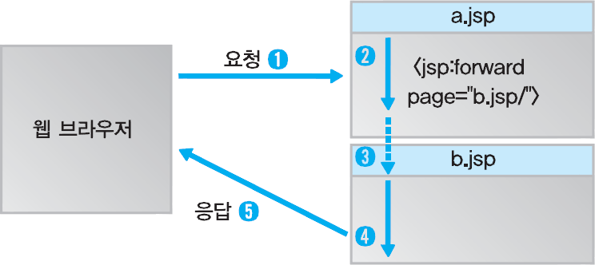
JSP 페이지의 흐름 제어
03
forward 액션 태그-<jsp:forward>
forward 액션 태그의 처리 과정
▲ forward 액션 태그의 처리 과정

Slide 23
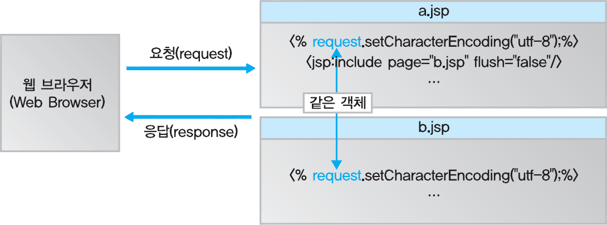
JSP 페이지의 흐름 제어
03
forward 액션 태그-<jsp:forward>
forward 액션 태그의 처리 과정
▲ forward 액션 태그를 사용하는 두 페이지는 같은 request 객체를 공유

Slide 24
JSP 페이지의 흐름 제어
03
forward 액션 태그-<jsp:forward>
forward 액션 태그의 처리 과정
① 웹 브라우저에서 웹 서버로 a.jsp 페이지를 요청
② 요청된 a.jsp 페이지를 수행
③ a.jsp 페이지를 수행하다가 <jsp:forward>액션 태그를 만나면 이제까지 저장되어있는 출력 버퍼의 내용을 제거하고 프로그램 제어를 page 속성에서 지정한 b.jsp로 이동(포워딩)
④ b.jsp 페이지를 수행
⑤ b.jsp 페이지를 수행한 결과를 웹 브라우저에 응답

Slide 25
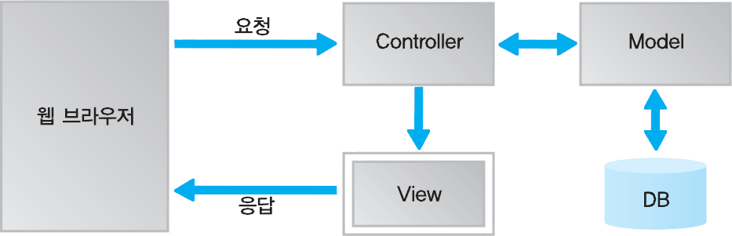
템플릿 페이지를 사용한JSP 페이지의 모듈화
04
탬플릿 페이지의 개요
JSP 페이지가 MVC에서 뷰에 해당
뷰를 모듈화하는 것이 템플릿 페이지
▲ MVC의 구조

Slide 26
템플릿 페이지를 사용한JSP 페이지의 모듈화
04
탬플릿 페이지의 개요
웹 브라우저에 표시되는 하나의 화면은 다수의 페이지로 이루어짐
상단, 좌측 메뉴, 하단 : 거의 고정적인 페이지가 표시
중앙의 내용 부분 : 매번 내용이 바뀌는 페이지가 표시

Slide 27
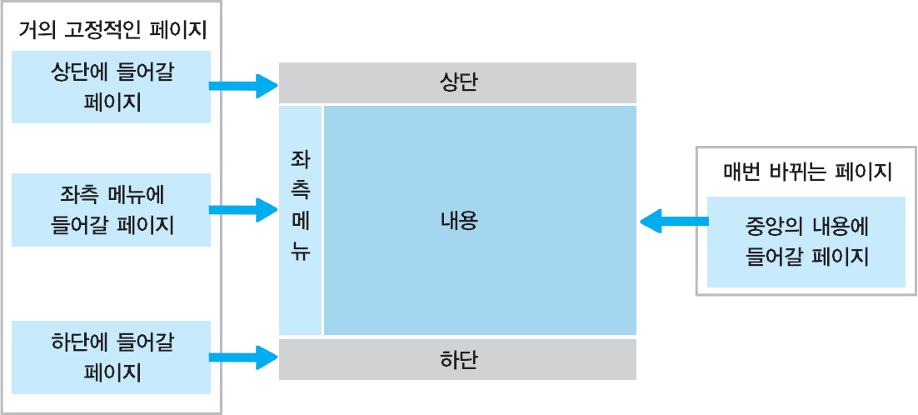
템플릿 페이지를 사용한JSP 페이지의 모듈화
04
탬플릿 페이지의 개요
▲ 웹 페이지의 구조

Slide 28
템플릿 페이지를 사용한JSP 페이지의 모듈화
04
탬플릿 페이지의 개요
<header>
<nav>상단</nav>
</header>
<div id="leftMenu">
좌측
</div>
<section id="content">
중앙의 내용
</section>
<footer>
하단
</footer>

Slide 29
템플릿 페이지를 사용한JSP 페이지의 모듈화
04
탬플릿 페이지 작성하기
메인 페이지: forward 액션 태그를 사용해 템플릿 페이지를 포워딩
템플릿 페이지: include 액션 태그를 사용해 페이지 모듈인 top.jsp, left.jsp, content.jsp, bottom.jsp를 로드해 표시

Slide 30
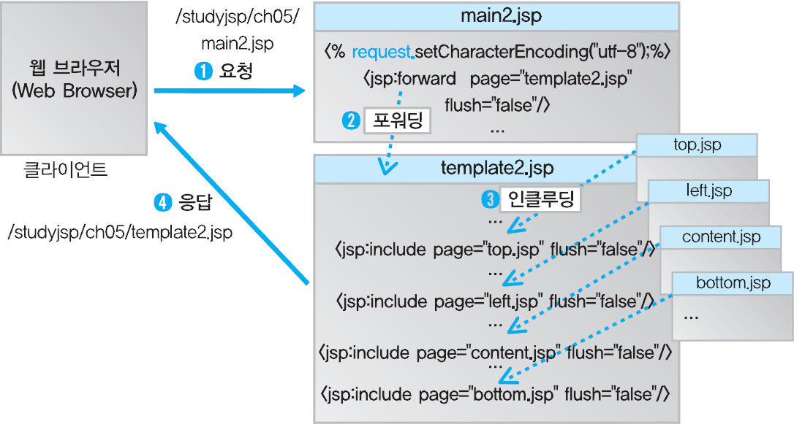
템플릿 페이지를 사용한JSP 페이지의 모듈화
04
탬플릿 페이지 작성하기
▲ 템플릿 페이지의 처리 구조

